Slide 1
Srednja škola Dragutina Stražimira
Travanj, 2021.
30 godina srednje škole 28 godina OBRAZOVNOG SEKToRA STROJARSTVA
Mateja benjak

Slide 2
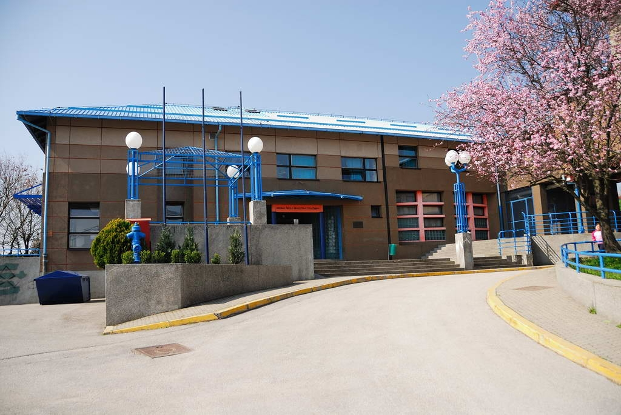
Tko je bio Dragutin Stražimir?
Rođen je 27. rujna 1821. u Velikom Bukovcu kao Karlo Wachter.
1845. dozvolom kraljevske Zemaljske vlade mijenja prezime u Stražimir, što je zapravo prijevod prezimena Wachter. Karlo je promijenio i ime i od tada se uvijek i potpisuje kao Dragutin Stražimir
Stražimir vrlo rado prihvaća 1851. godine poziv zelinskog vlastelina Dragutina Domjanića da preuzme župu Svetog Nikole u Donjoj Zelini, najprije kao upravitelj, a poslije i kao župnik.
Svjestan da je narod sposoban koristiti se tekovinama moderne tehnologije i spoznaja samo onda kad je pismen, Dragutin Stražimir osniva 1852. pučku školu u koju se javilo 30 učenika
Umro je 4. svibnja 1891. u Pragu od žutice
Izvor: https://www.muzej-zelina.hr/hr/pozdrav-iz-sv-ivana-zeline/dragutin-strazimir-1821-1891/

Slide 3
Osnivanje škole
3. svibnja 1991. godine Skupština općine Sveti Ivan Zelina donosi Odluku o osnivanju Srednje mješovite škole s gimnazijskim i obrtničkim programima (angažman Zelinčana Zdravka Petaka i Mile Tokića)
Prve školske godine 1991. /1992. nastava se odvijala u prostorima OŠ Dragutina Domjanića, a do 1994. u zgradi stare škole u Ulici braće Radića 8.
Od 1993. do 1994. gradila se današnja zgrada u kojoj je nastava počela školske godine 1994. / 1995. Zgrada je izgrađena na nekadašnjem crkvenom zemljištu oko čijeg su se otkupa posebno angažirali odvjetnik Ivan Brleković i ondašnji zelinski župnik Ivan Šestak.
Izvor: 20 godina Srednje škole Dragutina Stražimira Sveti Ivan Zelina (2011)

Slide 4
28 godina obrazovnog sektora strojarstva
1993. godine u srednju školu Dragutina Stražimira upisana je prva generacija učenika u strukovni smjer strojobravar
1997. godine uvedeni su smjerovi autolimar i plinoinstalater
1999. godine upisani su prvi učenici smjera automehaničar
Kasnije su uvedeni smjerovi autoelektričar i elektromehaničar
U školskoj godini 2020./2021. strojarska zanimanja pohađa 25 učenika i isti su upisani u obrazovne smjerove automehaničar i strojobravar.
Izvor: 20 godina Srednje škole Dragutina Stražimira Sveti Ivan Zelina (2011)

Slide 5
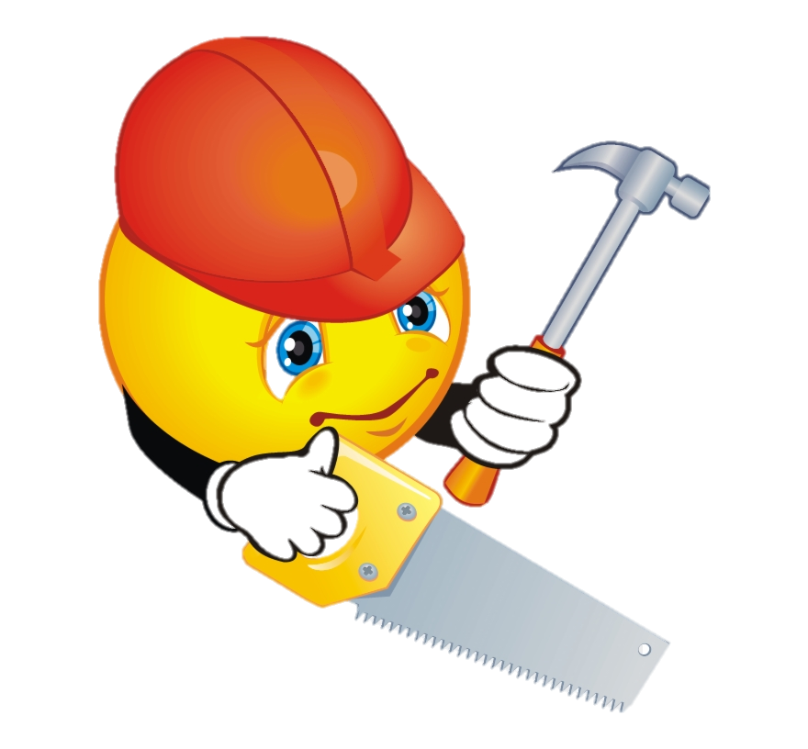
Nakon teoretskog dijela dolazi praktični dio
Osim teoretske nastave, praktična nastava sastavni je dio obrazovanja navedenih zanimanja i djelomično se odvija u školskoj radionici, a djelomično u radnom procesu, ali u planu je i izgradnja radionica za ova zanimanja, kao i još nekoliko strukovnih zanimanja, za čiju je izgradnju proračunom Zagrebačke županije za 2021. godinu osigurano 5.500.000,00 kn.

Slide 6
Prisjetimo se, što radi strojobravar…
STROJOBRAVAR
priprema materijale predmeta obrade, alate, pribor, uređaje i strojeve
priprema elemente za montažu, sastavlja mehaničke sklopove i ugrađuje ih u sustav montaže
programira CNC alatne strojeve
stavlja u pogon strojeve, uređaje i postrojenja
Izvor: Prezentacija_Skole_20192020

Slide 7
Izvor: Prezentacija_Skole_20192020

Slide 8
….a što radi automehaničar
AUTOMEHANIČAR
mora usavršiti područja pregleda i popravka motora s unutrašnjim izgaranjem i sustava vezanih na motore, transmisije, voznog sklopa vozila, elektroničkih regulacijskih sustava i dijagnostike motornih vozila
Izvor: Prezentacija_Skole_20192020

Slide 9
Izvor: Prezentacija_Skole_20192020

Slide 10
Znanje se primjenjuje i na natjecanjima
Od 2015. godine učenici sudjeluju i na Međužupanijskim natjecanjima iz strojarskih zanimanja koja im pružaju mogućnost postizanja visokih rezultata na istima.
Prvi učenici na Međužupanijskom natjecanju učenika automehaničara bili su Vedran Banovec i Ivan Sesvečanec u Zagrebu 2015. godine.
2020. godine na Međužupanijskom natjecanju učenika automehatroničara sudjelovao je Dario Šumak
Ove nastavne godine na Međužupanijskom natjecanju učenika automehatroničara trebao je sudjelovati učenik 3.b razreda, Ivan Komšo-otkazano sudjelovanje radi pandemije Covid-19 virusa
Izvor: Klara Jasna Žagar-28 godina u Srednjoj školi Zelina

Slide 11
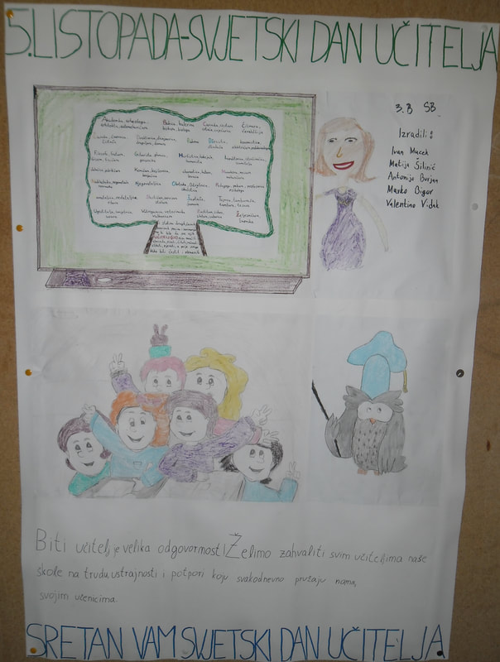
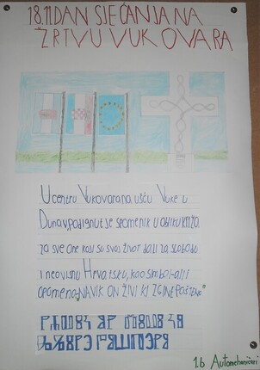
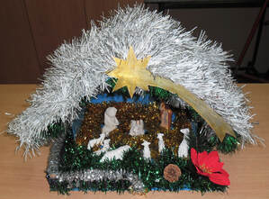
A također se izrađuju i plakati te različiti radovi…
Izvor: https://strojarstvo-zelina.weebly.com/ , uređuje: K. J. Žagar

Slide 12
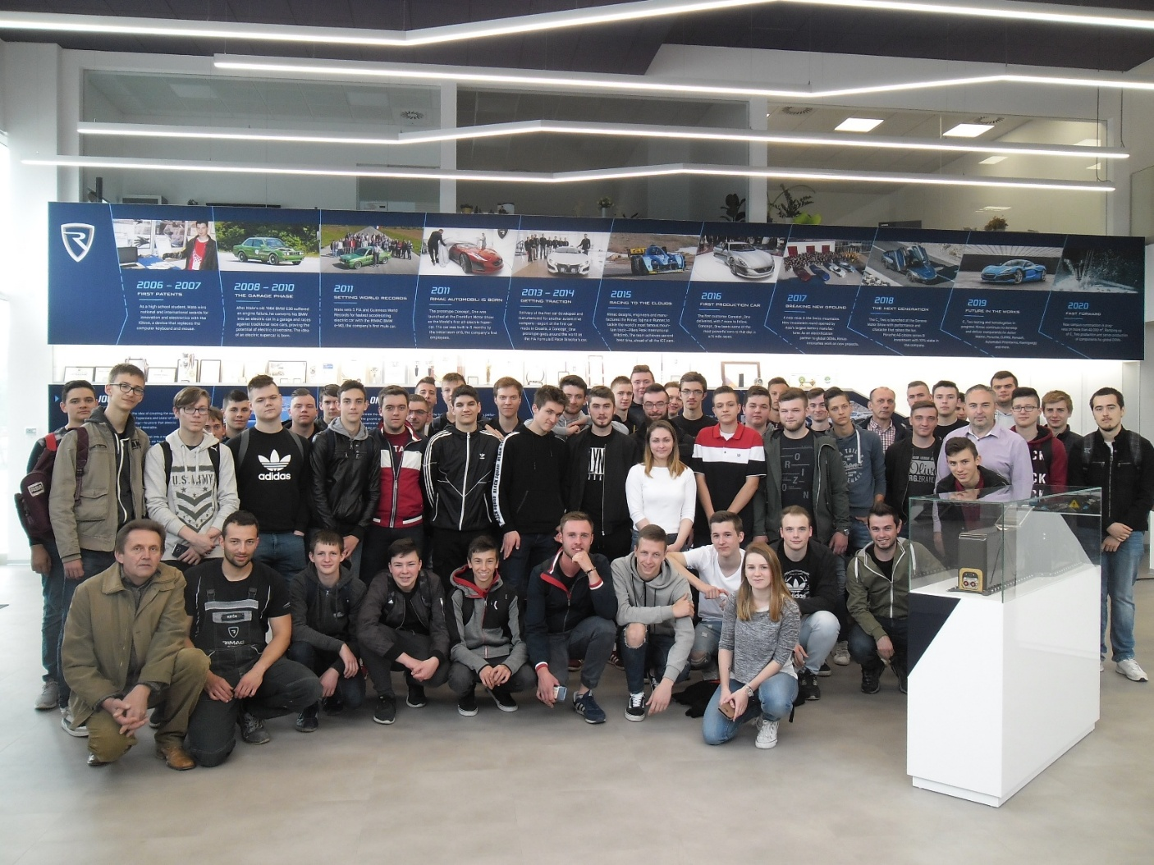
Ništa bez izvanučioničke nastave
←Tvrtka „Hidropneumatika”, 2018.
Tvrtka „Rimac Automobili”, 2019.→
Izvori: Željko Turković, Klara Jasna Žagar

Slide 13
Da nije bilo (da nema) razvijanja strojarstva, ne bi bilo ni strojarskih zanimanja

Slide 14
Što je to strojarstvo?
Strojarstvo je stručna djelatnost i znanstvena grana koja obuhvaća projektiranje, proizvodnju i iskorištavanje energetskih, radnih i alatnih strojeva, uređaja za energetiku, procesnu tehniku, proizvoda široke potrošnje i slično.
Teorijska načela strojarstva temelje se na znanstvenim granama matematike, mehanike, termodinamike, mehanike fluida, na inženjerstvu materijala i računarstvu, a srodne su mu djelatnosti elektrostrojarstvo, energetika, brodogradnja, zrakoplovstvo, metalurgija i slično, s kojima se djelomično preklapa.
Sami početak strojarstva seže daleko u prošlost (od razvoja obrade metara do složenijih mehanizama za obavljanje rada), ali strojarstvo se pravo počelo razvijati tek početkom 19. stoljeća.
Izvor: https://hr.wikipedia.org/wiki/Strojarstvo

Slide 15
Razvoj strojarstva
Za vrijeme života Dragutina Stražimira odvile su se 2 bitne revolucije:
1. industrijska revolucija (kraj 18.-sredina 19. stoljeća)
2. industrijska revolucija (druga polovica 19. stoljeća-početak 20. stoljeća)
1. industrijsku revoluciju obilježava primjena parnog stroja, dok 2. obilježavaju značajna tehnička otkrića.
Izvor: https://hr.wikipedia.org/wiki/Strojarstvo

Slide 16
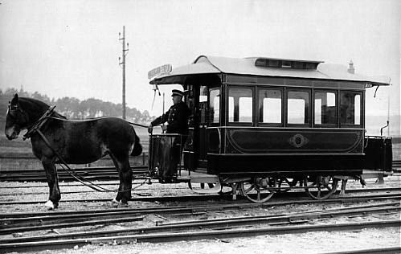
Razvoj strojarstva u doba Dragutina Stražimira
1825. godine sagrađena je prva javna željeznička pruga u svijetu koja je povezivala gradove Stockton i Darlington (Ujedinjeno Kraljevstvo).
1828. godine izum diferencijala od strane Pecquera.
1829. godine u Baltiomoreu je u promet pušten tramvaj na konjsku vuču.
1839. godine Amerikanac Charles Goodyear otkrio je vulkanizaciju → način za dobivanje gume iz kaučuka.
Izvor: https://hr.wikipedia.org/wiki/Strojarstvo

Slide 17
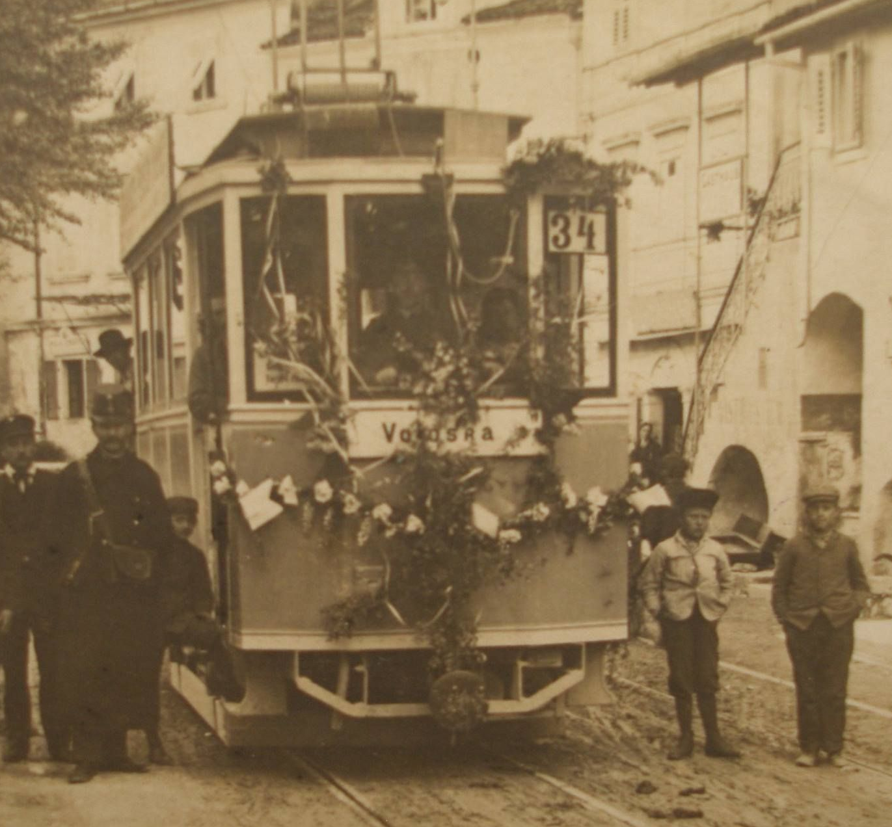
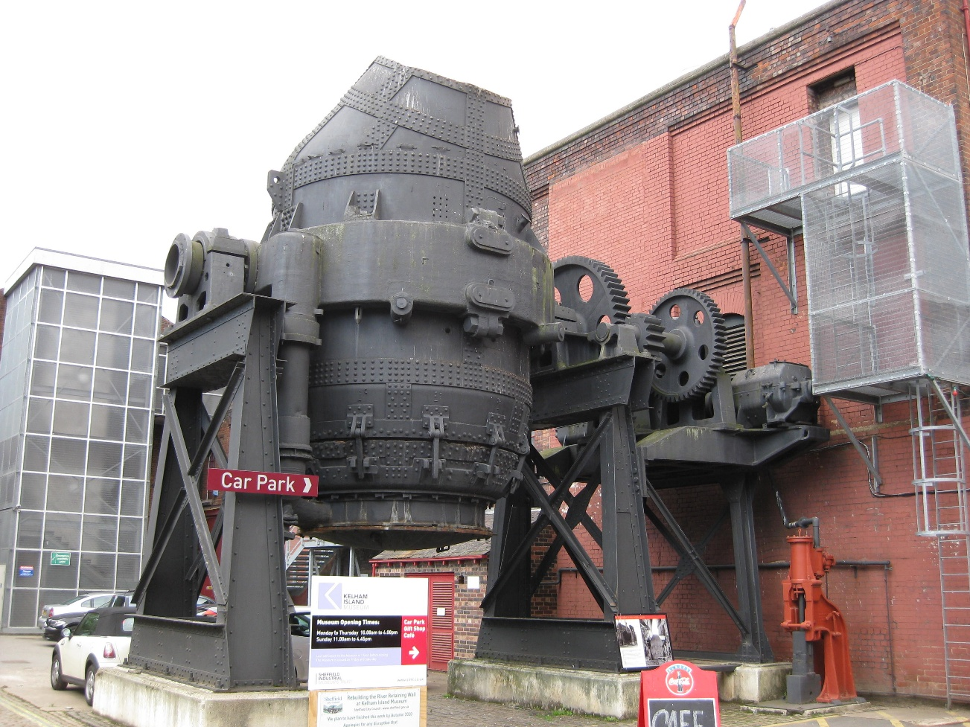
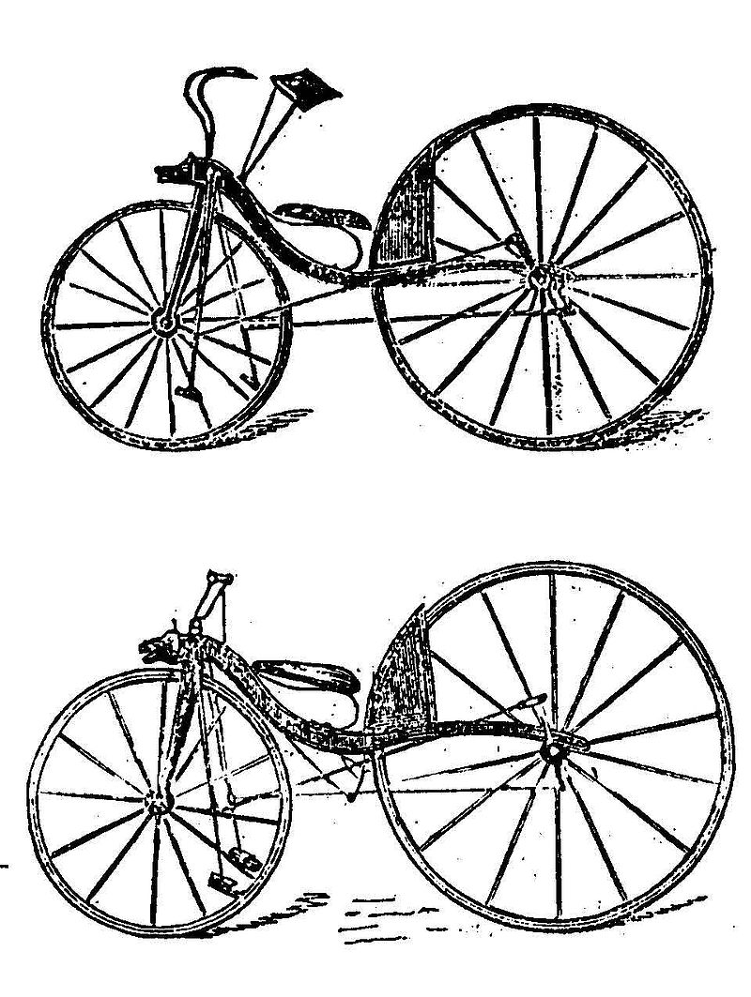
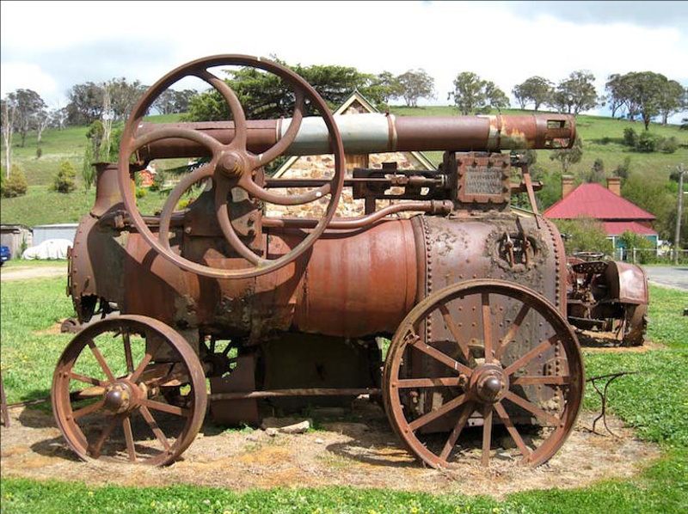
Razvoj strojarstva u doba Dragutina Stražimira
1854. godine pojavio se prvi bicikl s pedalama.
1853. godine u tvornici parnih strojeva Richard Garrett & Sons u engleskom gradu Suffolku izgrađena je pokretna traka za prijenos parnog kotla.
1856. godine patentiran Bessemerov postupak dobivanja čelika iz sirovog željeza.
1879. godine u Berlinu je predstavljen tramvaj s električnim pogonom
Izvori: https://hr.wikipedia.org/wiki/Strojarstvo , https://hr.izzi.digital/DOS/776/13104.html

Slide 18
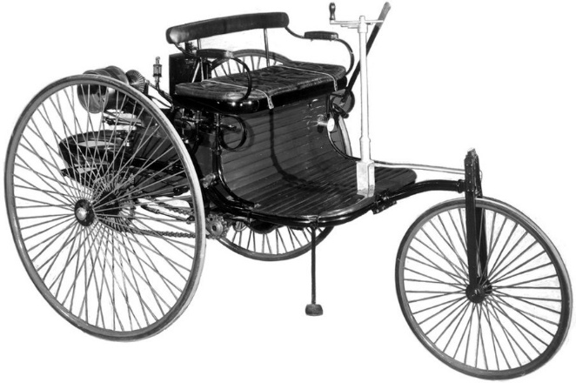
Razvoj strojarstva u doba Dragutina Stražimira
1886. godine početak razvoja današnjih automobila→prvi automobil s benzinskim motorom (Karl Benz).
1887. godine naš Nikola Tesla izumio je motor na izmjeničnu struju
1890. godine izumih gumenih zračnica od strane J.B. Dunlopa.
Izvor: https://hr.izzi.digital/DOS/776/13104.html

Slide 19
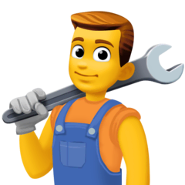
Razvoj strojarstva
Od korištenja materijala nađenih u prirodi, preko metala do različitih značajnih izuma i strojeva, došli smo u 21. stoljeće, u kojem se već odvija značajan napredak u strojarstvu.

Slide 20
Razvoj strojarstva
Za razvoj strojarskog područja, potrebni su učenici strojarskih zanimanja.
Trenutno, naših 25 su:

Slide 21
Malo nas je, al’ nas ima
1.B
(automehaničari i strojobravari)

Slide 22
Malo nas je, al’ nas ima
2.B
(automehaničari)
Izvor: Klara Jasna Žagar

Slide 23
Malo nas je, al’ nas ima
3.B
(automehaničari)
Izvor: Klara Jasna Žagar

Slide 24
Hvala na pažnji

